Slide 1
Maktabgacha, boshlang’ich va maxsus ta’lim metodikalari kafedrasi katta o’qituvchisi
O’SMANOVA DILOROMXON ZIYODINOVNA

Slide 2
Mavzu:
Darsning tarkibiy qismlari va uni taqdim etish metodikasi

Slide 3
Reja:
1. Zamonaviy darsning o‘ziga xos jihatlari
2. Darsni samarali tashkil etishda SMART mezonlari
3. Dars turlari va xususiyatlari
4. Darsning texnologik xaritasini tayyorlash

Slide 4
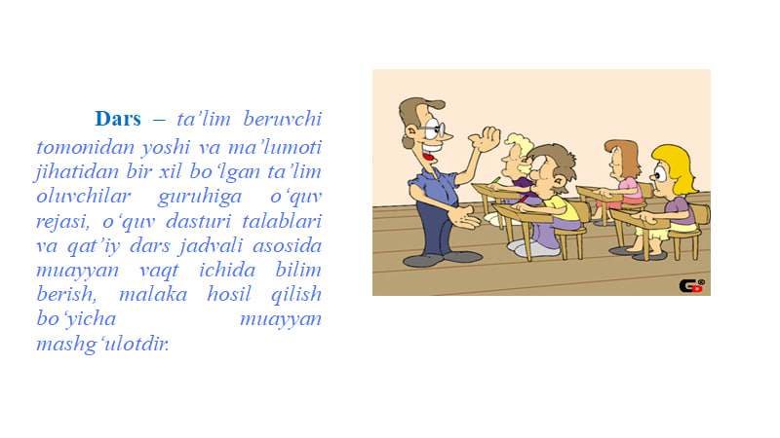
Dars nima?

Slide 5
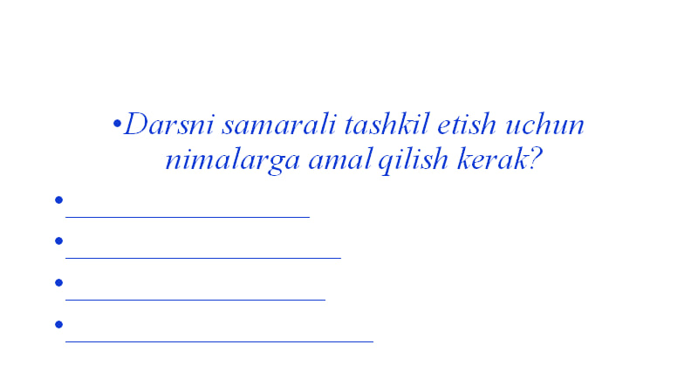

Slide 6
Darslarni samarali tashkil etishning ahamiyati
O‘qituvchi uchun rejalashtirilgan o‘quv muhitini yaratadi.
Har bir mavzu uchun yetarli vaqt ajratiladi.
Barcha o‘quvchilarga teng imkoniyat yaratiladi.
Individual yondashuv imkonini beradi.
Intizom, mas’uliyat va o‘zini nazorat qilish ko‘nikmalarini shakllantiradi.

Slide 7
Zamonaviy dars tushunchasi
O‘quvchining bilish darajasini rivojlantiradi.
Fikr yuritish, muloqot, sabab–ta’sir bog‘lanishini tushunish qobiliyatini shakllantiradi.
Dars jarayoni interfaol usullar asosida tashkil etiladi:
suhbatlar, munozaralar, rol o‘yinlari, aqliy hujum, video-mashg‘ulotlar va boshqalar.

Slide 8
Zamonaviy dars
bu aynan o‘quvchilarning bilish darajasi rivojlanib, ularni atrofdagi haqiqatni faol ravishda idrok etishga, sabab-ta'sir munosabatlarini tushunishga va topishga, mantiq, fikrlash va muloqot qobiliyatlarini rivojlantirishga undaydi.

Slide 9
Zamonaviy darsga qo‘yiladigan talablar
Tarbiyaviy talablar:
Mustaqil fikrlash, milliy va umuminsoniy qadriyatlarni hurmat qilish.
Psixologik talablar:
O‘quvchilarning yosh va psixologik xususiyatlarini hisobga olish.
Gigienik talablar:
Havo, yorug‘lik, mebel, estetika va tozalik me’yorlariga rioya qilish.
Didaktik talablar:
Dars maqsadi, mazmuni va metodlarini puxta aniqlash.
Faol ishtirokni ta’minlash, fanlararo bog‘liqlikni yaratish.

Slide 10
Darsning afzalliklari
Ommaviy, guruhli va individual ta’lim shakllarini uyg‘unlashtirish.
Har bir o‘quvchining individual imkoniyatlarini hisobga olish.
Darsda o‘quv jarayonining muntazamligi va izchilligi ta’minlanadi.
Jamoaviy ishlash, mas’uliyat, fikr almashish rivojlanadi.

Slide 11
Zamonaviy darsni tashkil etishda asosiy talablar
Dars texnologik jihatdan puxta loyihalangan bo‘lishi.
Dars maqsad va vazifalari aniq belgilanadi.
O‘quvchilar faol ishtirok etadigan, interfaol usullar qo‘llanadi.
Demokratik tamoyillar asosida tashkil etiladi.
O‘quvchi erkinligi va mustaqil fikrlashiga imkon yaratiladi.

Slide 12
Darsni samarali tashkil etish va o‘tkazish, dars ishlanma yaratish uchun quyidagi qoidalarga rioya qilish kerak:
1. Darsning maqsadlarini aniqlash;
2. Dars turiga aniqlik kiritish;
3. Maqsadlarga muvofiq mashg‘ulot usullarini tanlash;
4. Maqsad,vazifa, mazmuni va o‘qitish uslubiga mos keladigan dars tuzilishini aniqlash.

Slide 13
O‘quv vositalarining o‘rni
Darslik, qo‘llanma, gazeta-jurnal, elektron darsliklar.
Proyektor, kompyuter, slayd va videoroliklar.
Fanlararo bog‘liqlikni kuchaytiruvchi materiallar.
Tajriba jihozlari, o‘lkashunoslik burchagi.

Slide 14
SMART mezonlari mohiyati
SMART — bu maqsadni to‘g‘ri qo‘yish va o‘lchash metodikasi.
Harfi quyidagilarni anglatadi:
S (Specific) — aniq, oydin maqsad;
M (Measurable) — o‘lchanadigan natija;
A (Achievable) — erishish mumkin;
R (Relevant) — dolzarb, mazmunli;
T (Time-bound) — vaqt bilan chegaralangan.

Slide 15
SMART mezonlariga ko‘ra dars maqsadini belgilash
Ona tili misolida:
Maqsad: “O‘quvchilar ot so‘z turkumining grammatik xususiyatlarini tushuntira oladilar.”
O‘lchov: test, mashq yoki jadval orqali baholash.
Erishish: diagramma va interfaol metodlar yordamida.
Dolzarb: DTS va o‘quv dasturiga muvofiq.
Vaqt: 4 soat davomida o‘zlashtirish.

Slide 16
SMART metodining afzalliklari
Maqsadlar aniq va o‘lchovli bo‘ladi.
Rejalashtirish jarayoni yengillashadi.
Natijalar kuzatib boriladi.
Resurslar samarali taqsimlanadi.
O‘quvchi yutuqlari real baholanadi.

Slide 17
Darsning texnologik xaritasi
Texnologik xarita — dars jarayonining puxta rejasidir.
Unda quyidagilar belgilanadi:
1. Dars mavzusi
2. Maqsad va vazifalar
3. Dars bosqichlari
4. O‘qitish texnologiyasi
5. O‘quvchi faoliyati
6. Kutilayotgan natijalar
7. Baholash mezonlari

Slide 18
Xulosa
Zamonaviy dars – o‘quvchi faoliyatiga yo‘naltirilgan ta’limdir.
SMART mezonlari darsni natijador va tahliliy qiladi.
Darsning texnologik xaritasi o‘qituvchining ijodiy rejasidir.
O‘qituvchi – darsning rahbari, o‘quvchi esa uning faol sub’yekti.

Slide 19
Iqtibos
“Zamonaviy dars shunday darski, unda o‘qituvchi o‘quvchining imkoniyatlaridan ustalik bilan foydalanadi va uning aqliy potensialini ishga soladi.”
– Prof. J.F. Yo‘ldoshev

